Slide 1
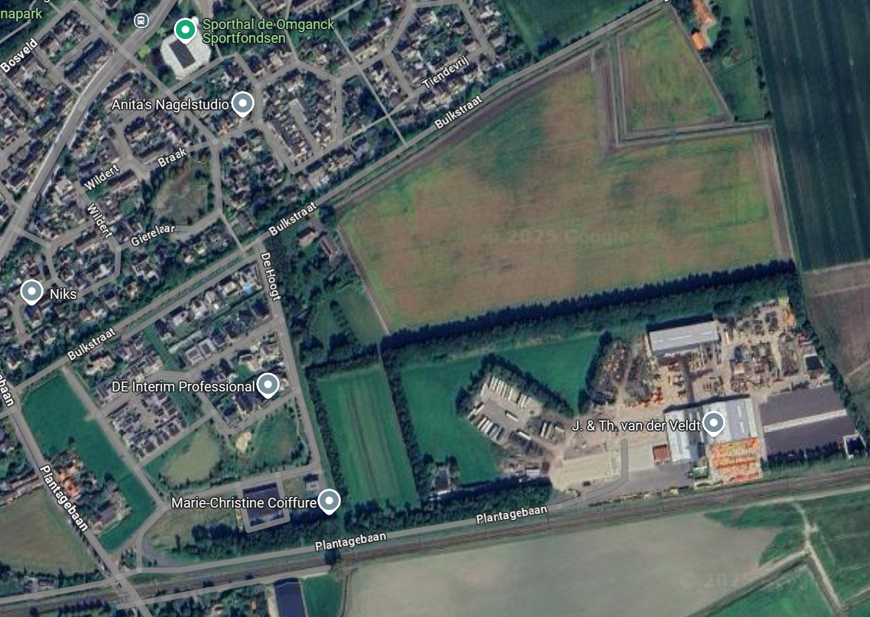
Informatie bijeenkomst De Hoogt fase 3 / Bulkstraat

Slide 3
De Hoogt fase 3

Slide 4
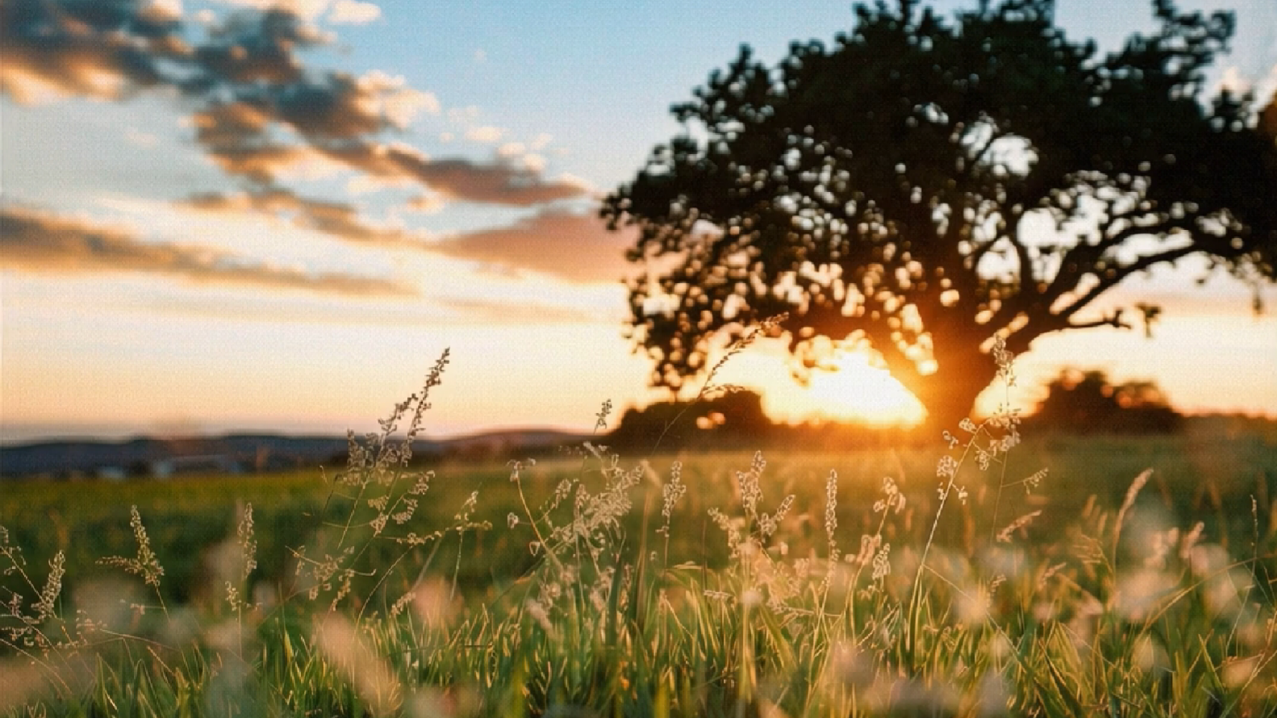
Wonen in wouwse weide
Een nieuwe woonwijk met ruimte voor elkaar.

Slide 5
Programma
Visie wonen in en om de dorpen gemeente Roosendaal
Presentatie concept stedenbouwkundige opzet
Feedback ophalen omgeving en beantwoording vragen middels informatieborden

Slide 6
Visie Wonen in en om de Dorpen Gemeente Roosendaal

Slide 10
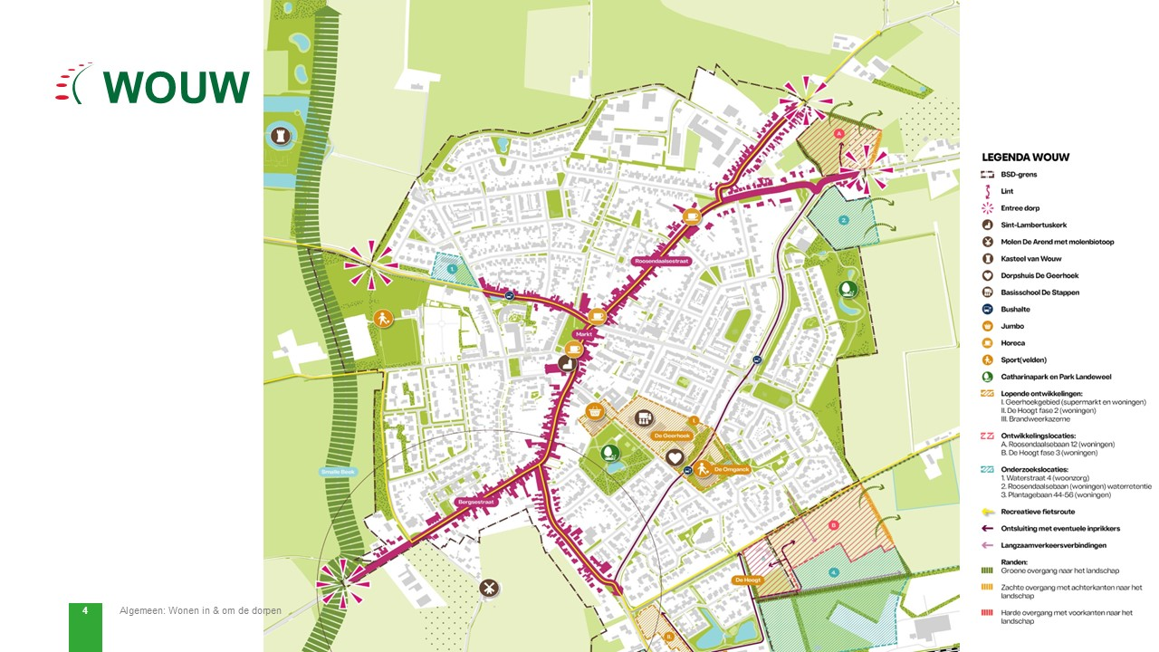

Slide 12
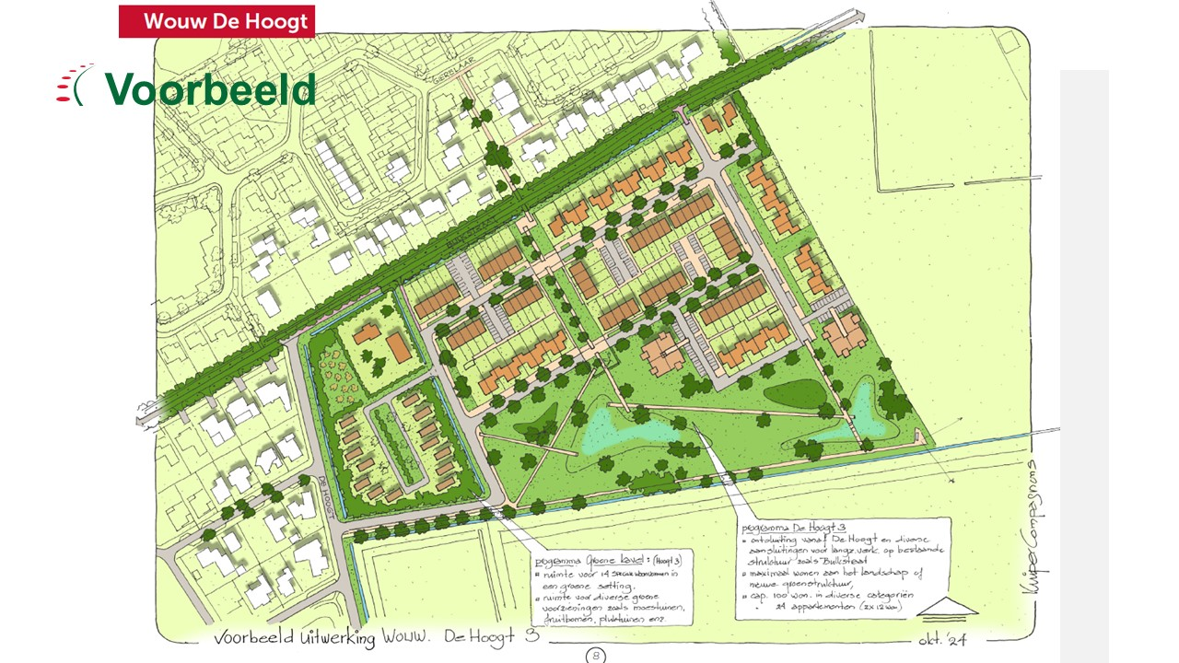

Slide 16
Stedenbouwkundige opzet

Slide 17
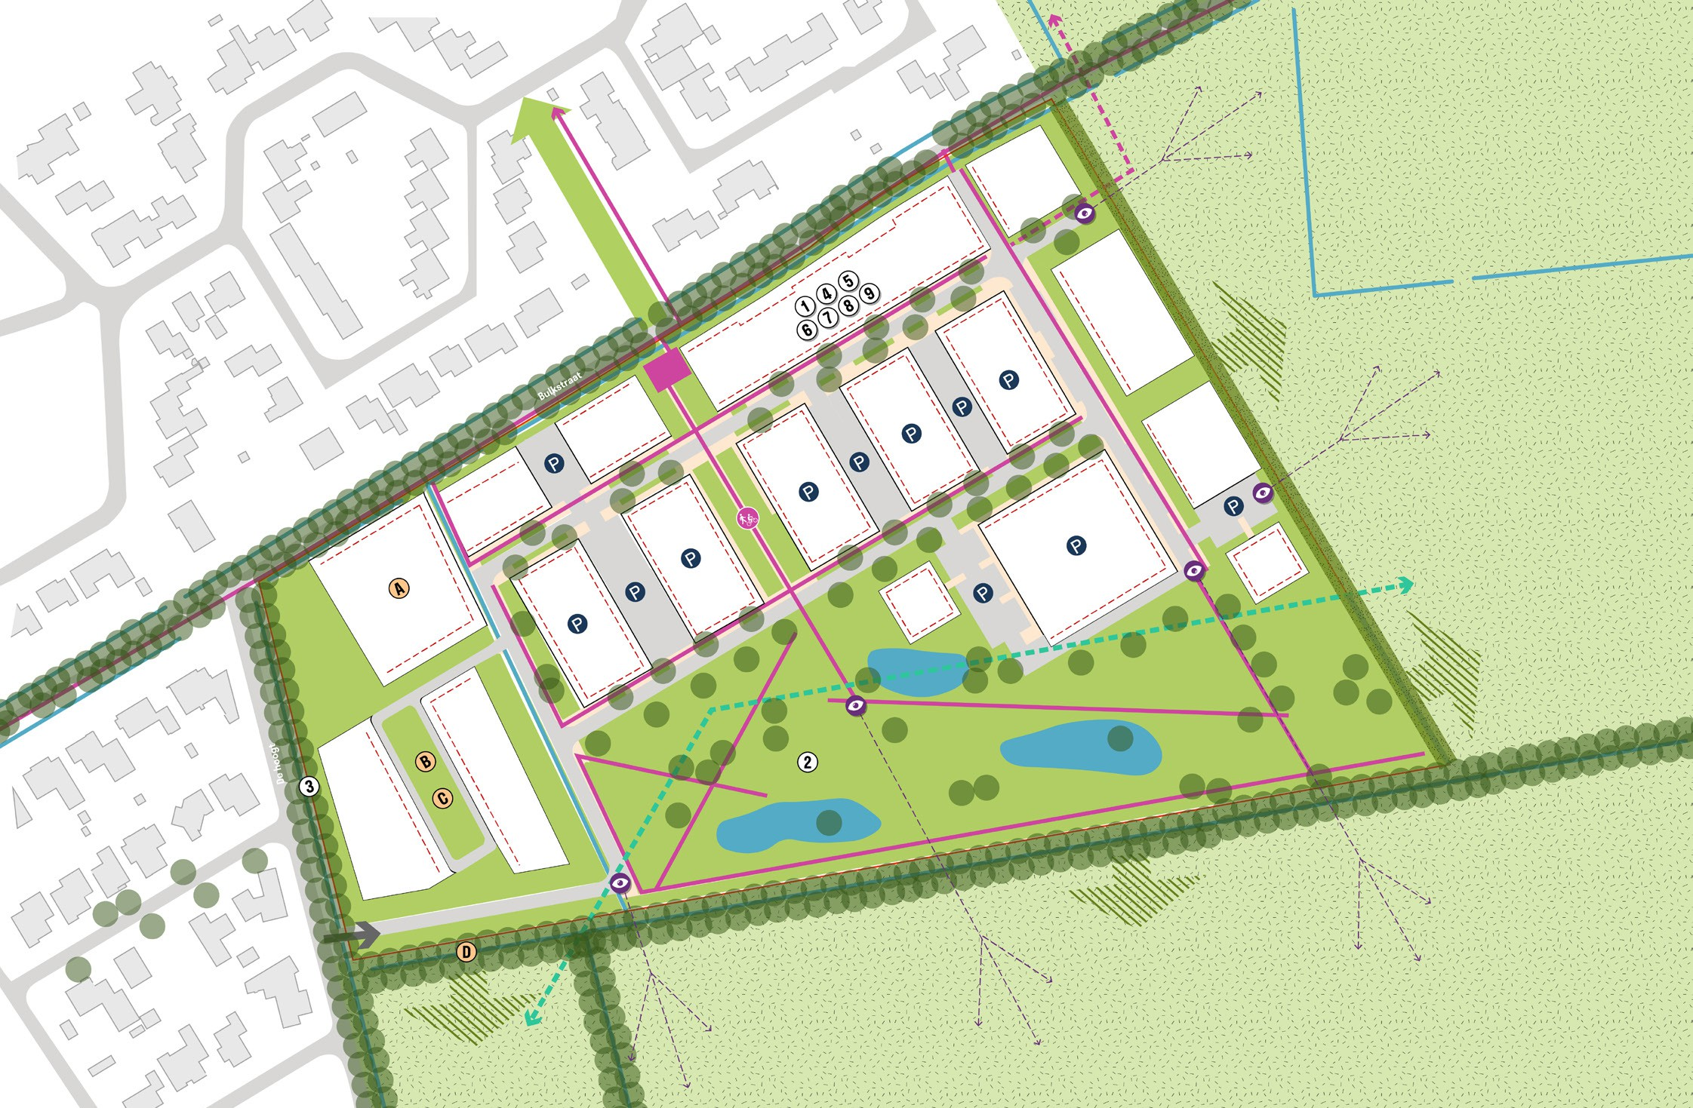
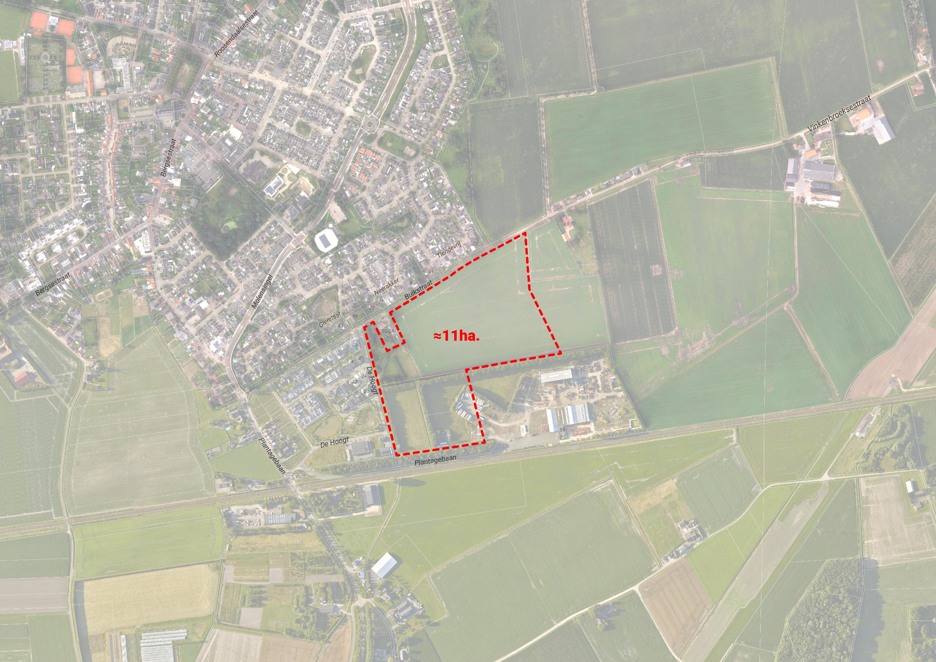
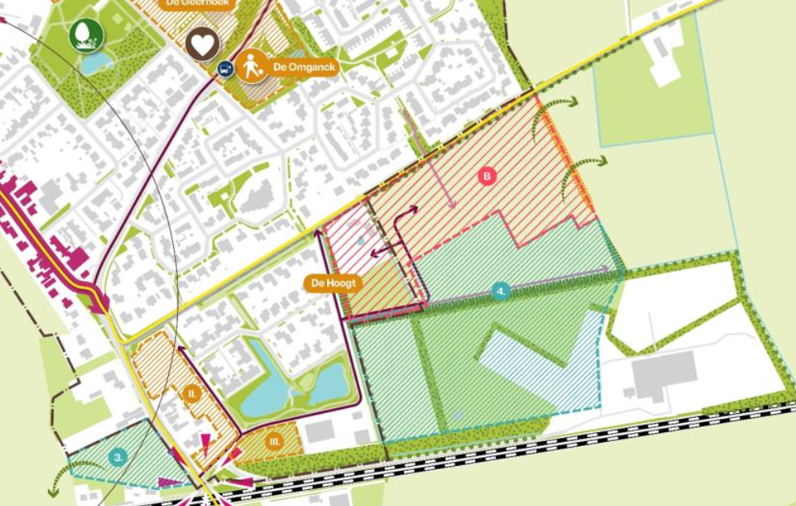
Onderzoeksgebied Wouwse Weide

Slide 18
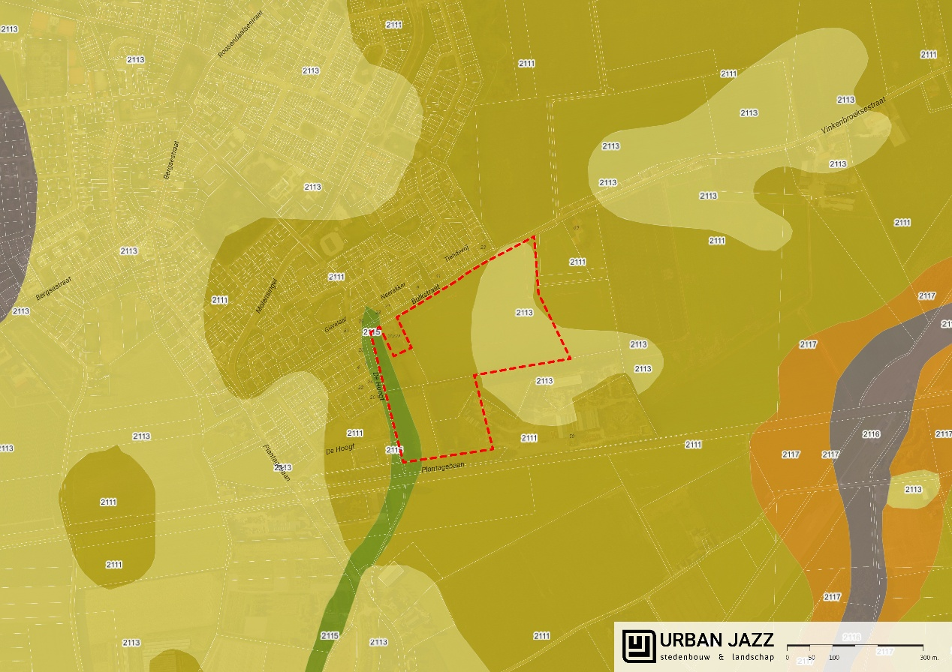
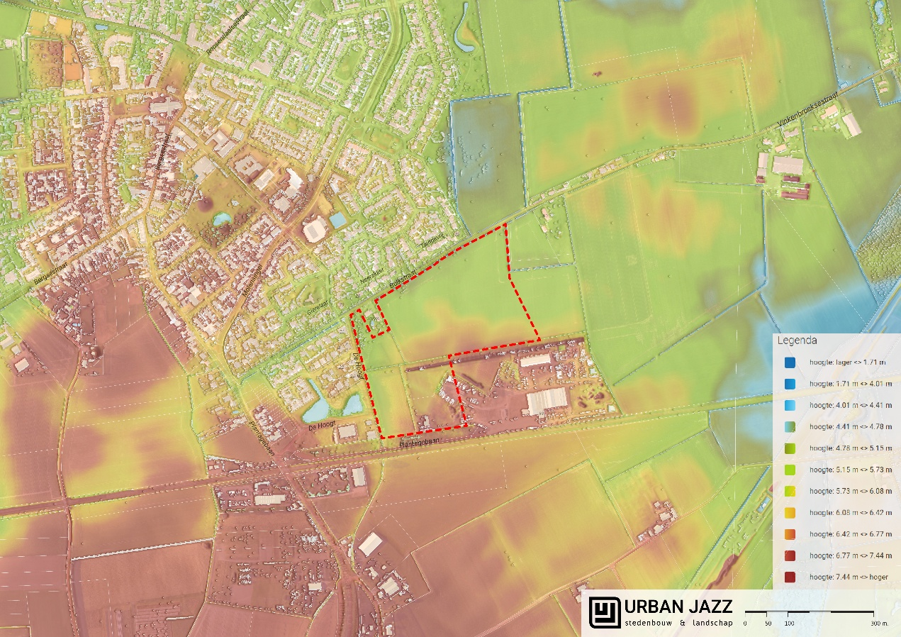
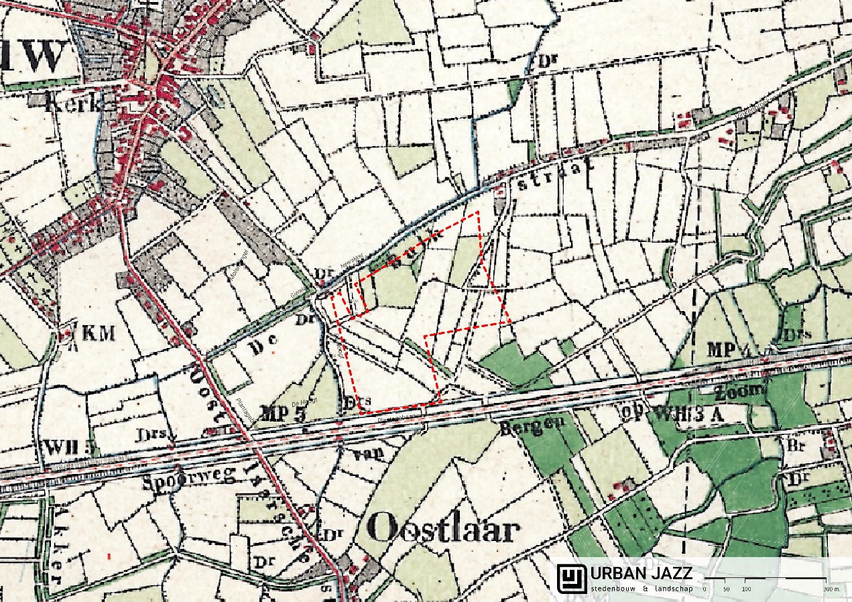
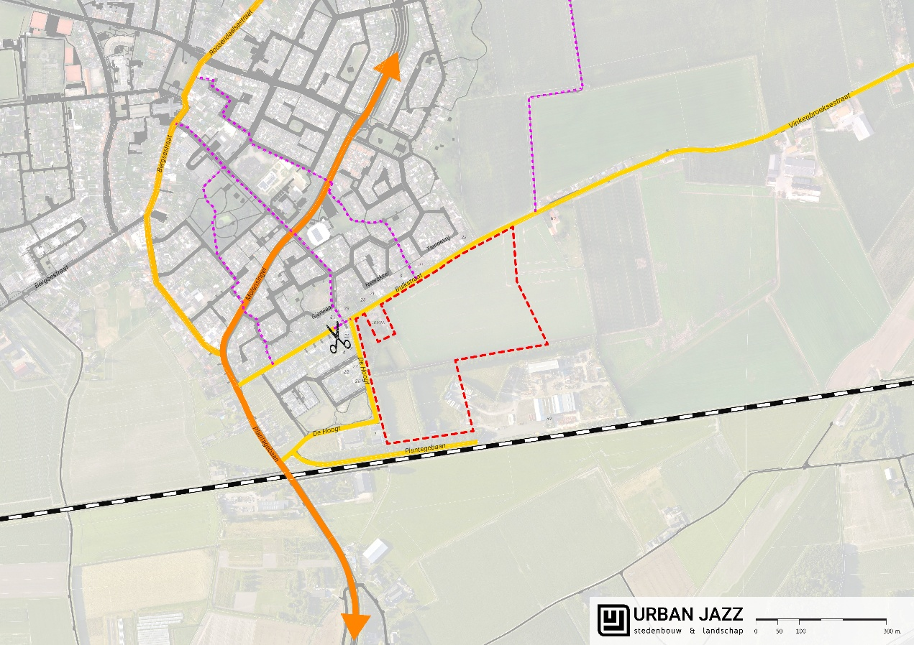
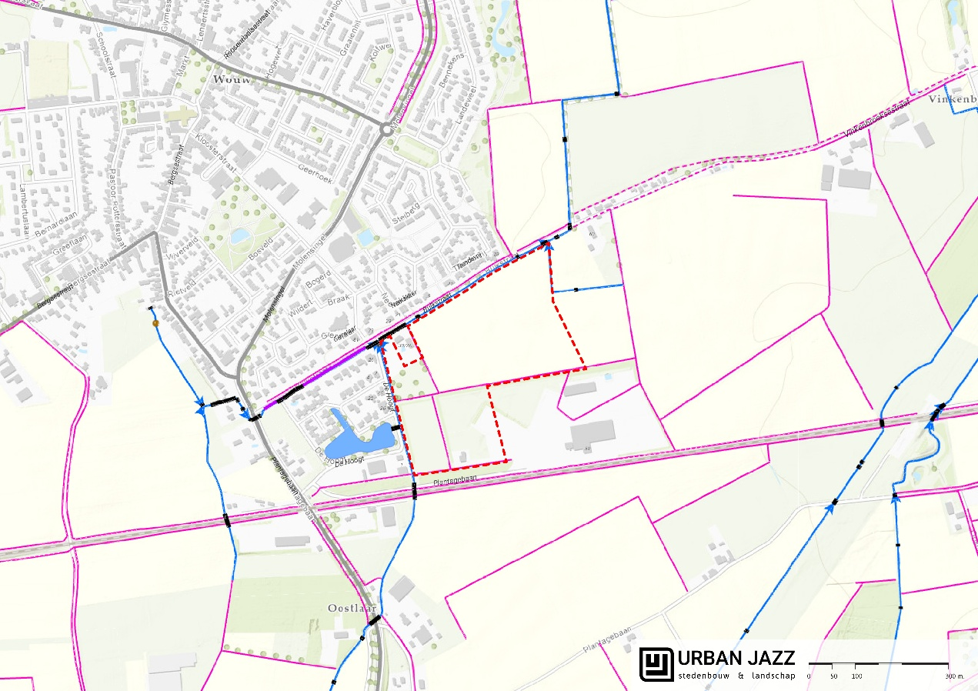
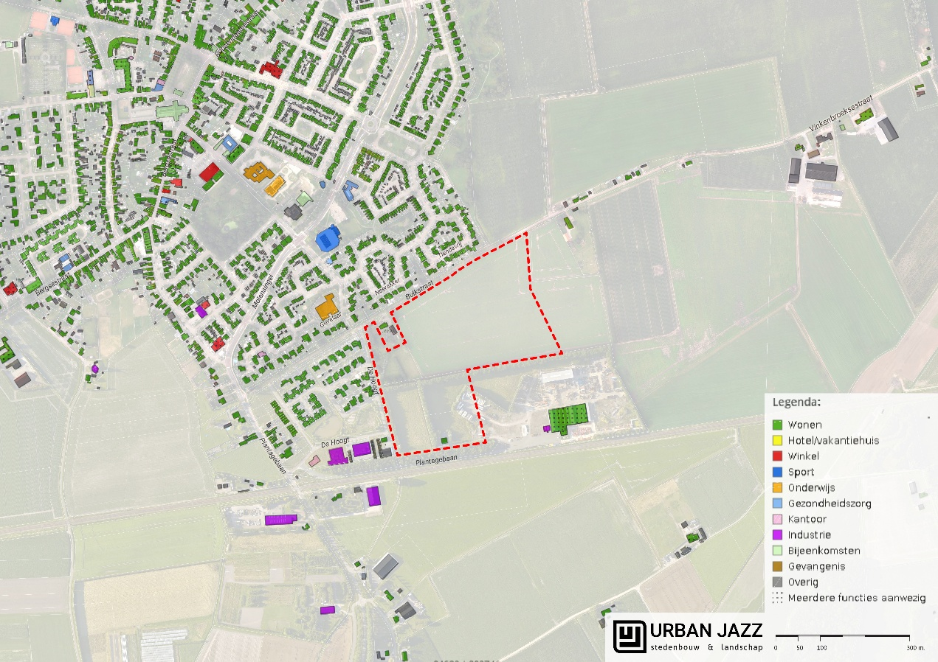
Gebiedsanalyse
Bodemtypen (droogdal, zandruggen en zandvlaktes)
Actuele hoogteverschillen (+/- 1,5m)
Het mozaïek landschap (1900)
Infrastructuur
Sloten en waterstructuren
Functies en voorzieningen

Slide 19
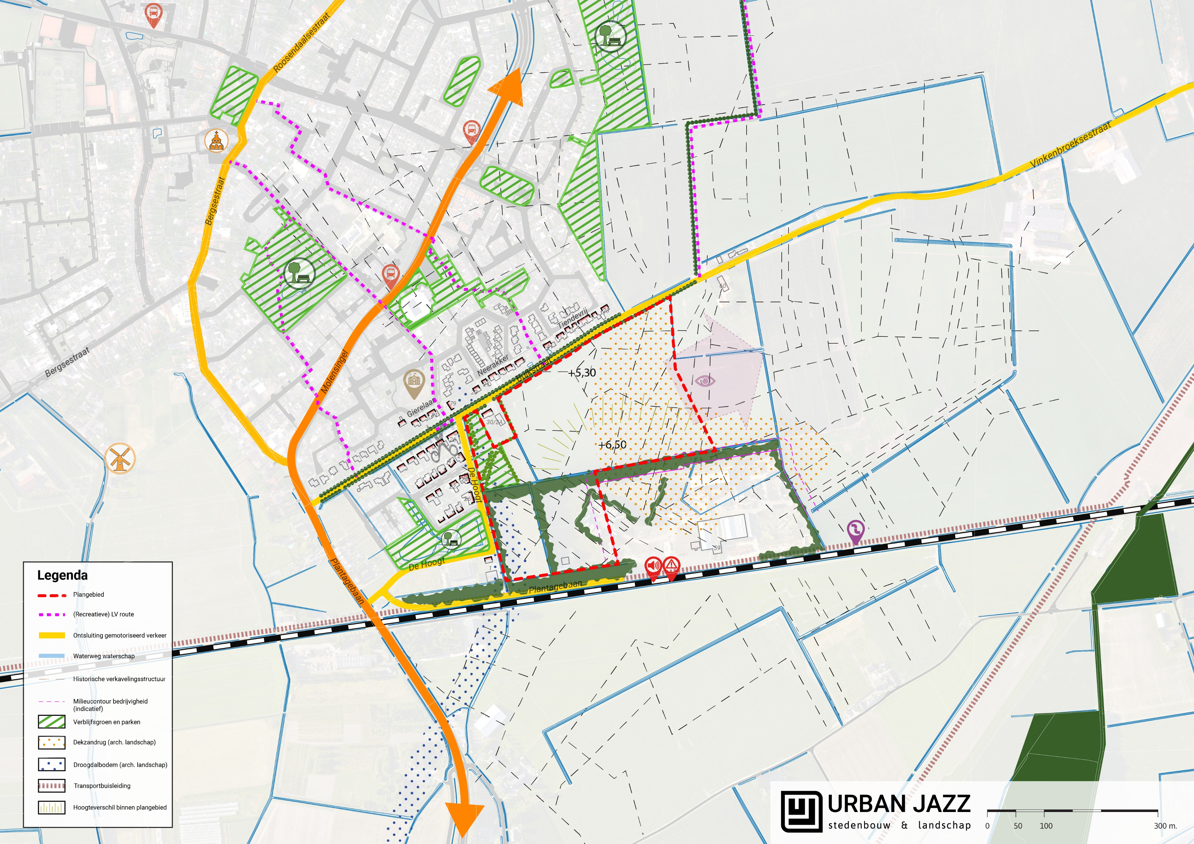
Conclusiekaart
Groen en water
Ruilverkaveling heeft landschap onherkenbaar gemaakt
Doodlopende wandelroutes
Wouwse parken
Achterkanten en ‘verrommeling’ Bulkstraat
Groen en waterstructuren
De spoorlijn
Verkeersafwikkeling

Slide 20
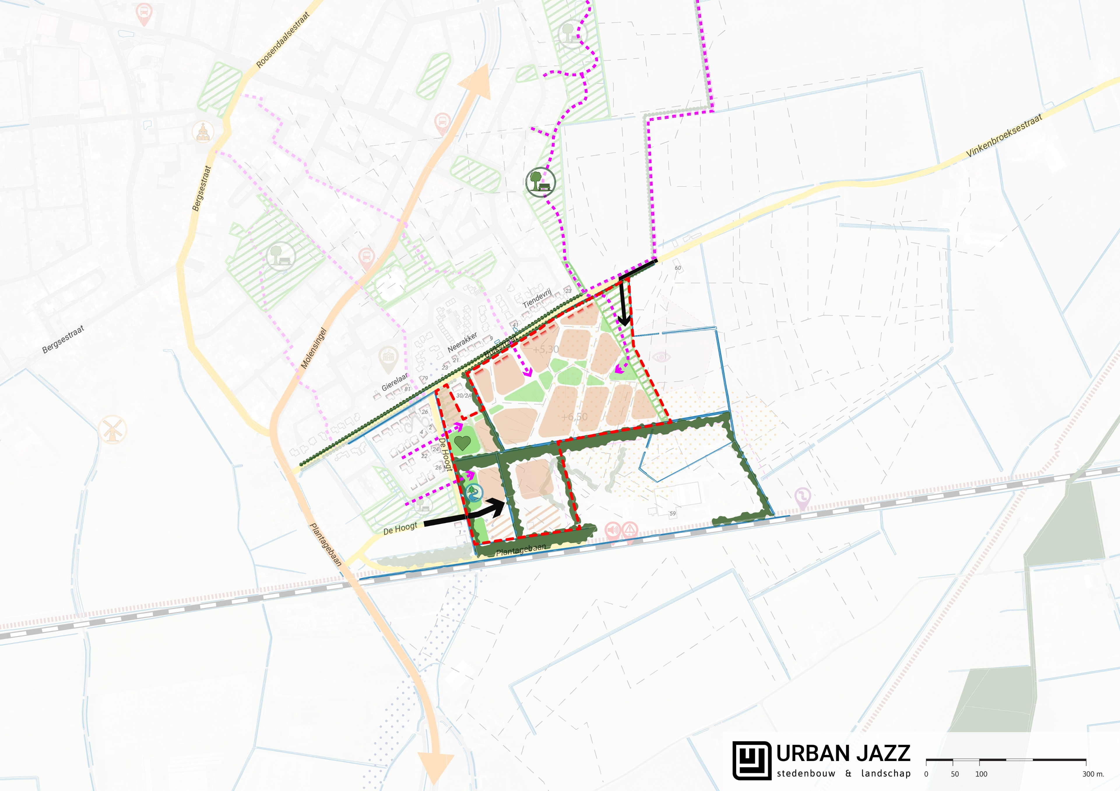
Visiekaart
Groen en water
Mozaïekstructuur ter inspiratie
Landschapszones weer herkenbaar
Verbinden groen en wandelroutes
Verkeersafwikkeling op passende plekken
Aandacht voor het bestaande groen en water

Slide 21
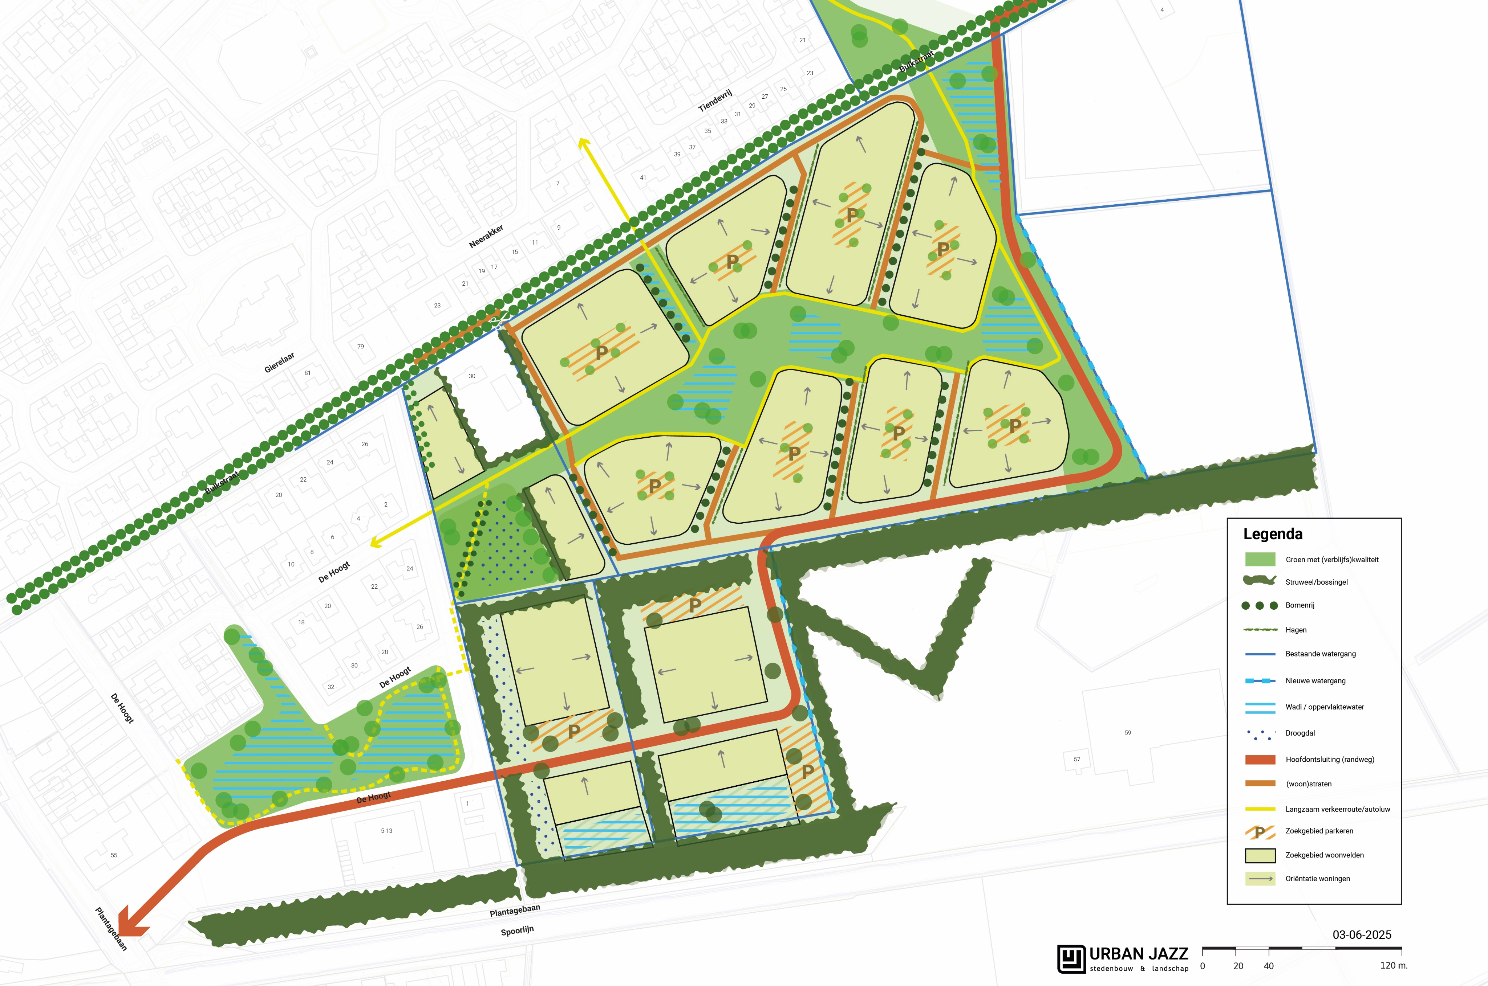
Vlekkenplan
Groen en water
‘Mozaïekstenen’ als alzijdige woonvelden of groene plekjes
Recreatieve centrale groenruimte
Randweg ter ontlasting deel Bulkstraat en de Hoogt

Slide 22
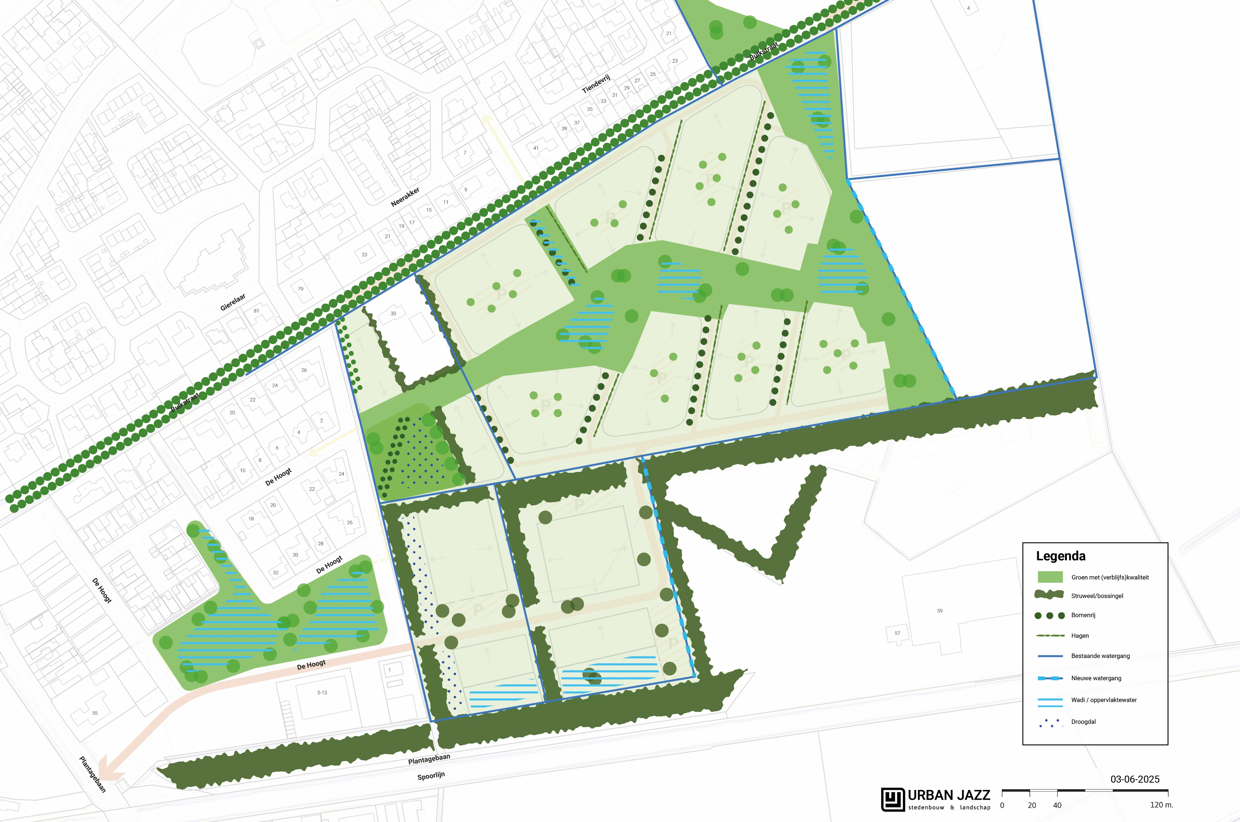
Groen en Water
Vegetatie en sloten zoveel mogelijk behouden
Bodem en water sturend
Locatie gebonden (inheemse) soorten
Recreatieve centrale groenruimte
Openheid naar het landschap
Aandacht voor het water (verleggen watergangen en waterberging in overleg met het waterschap)
Geef graag uw voorkeur(en) in inrichting van de openbare ruimte weer op de panelen
Groen en water

Slide 23
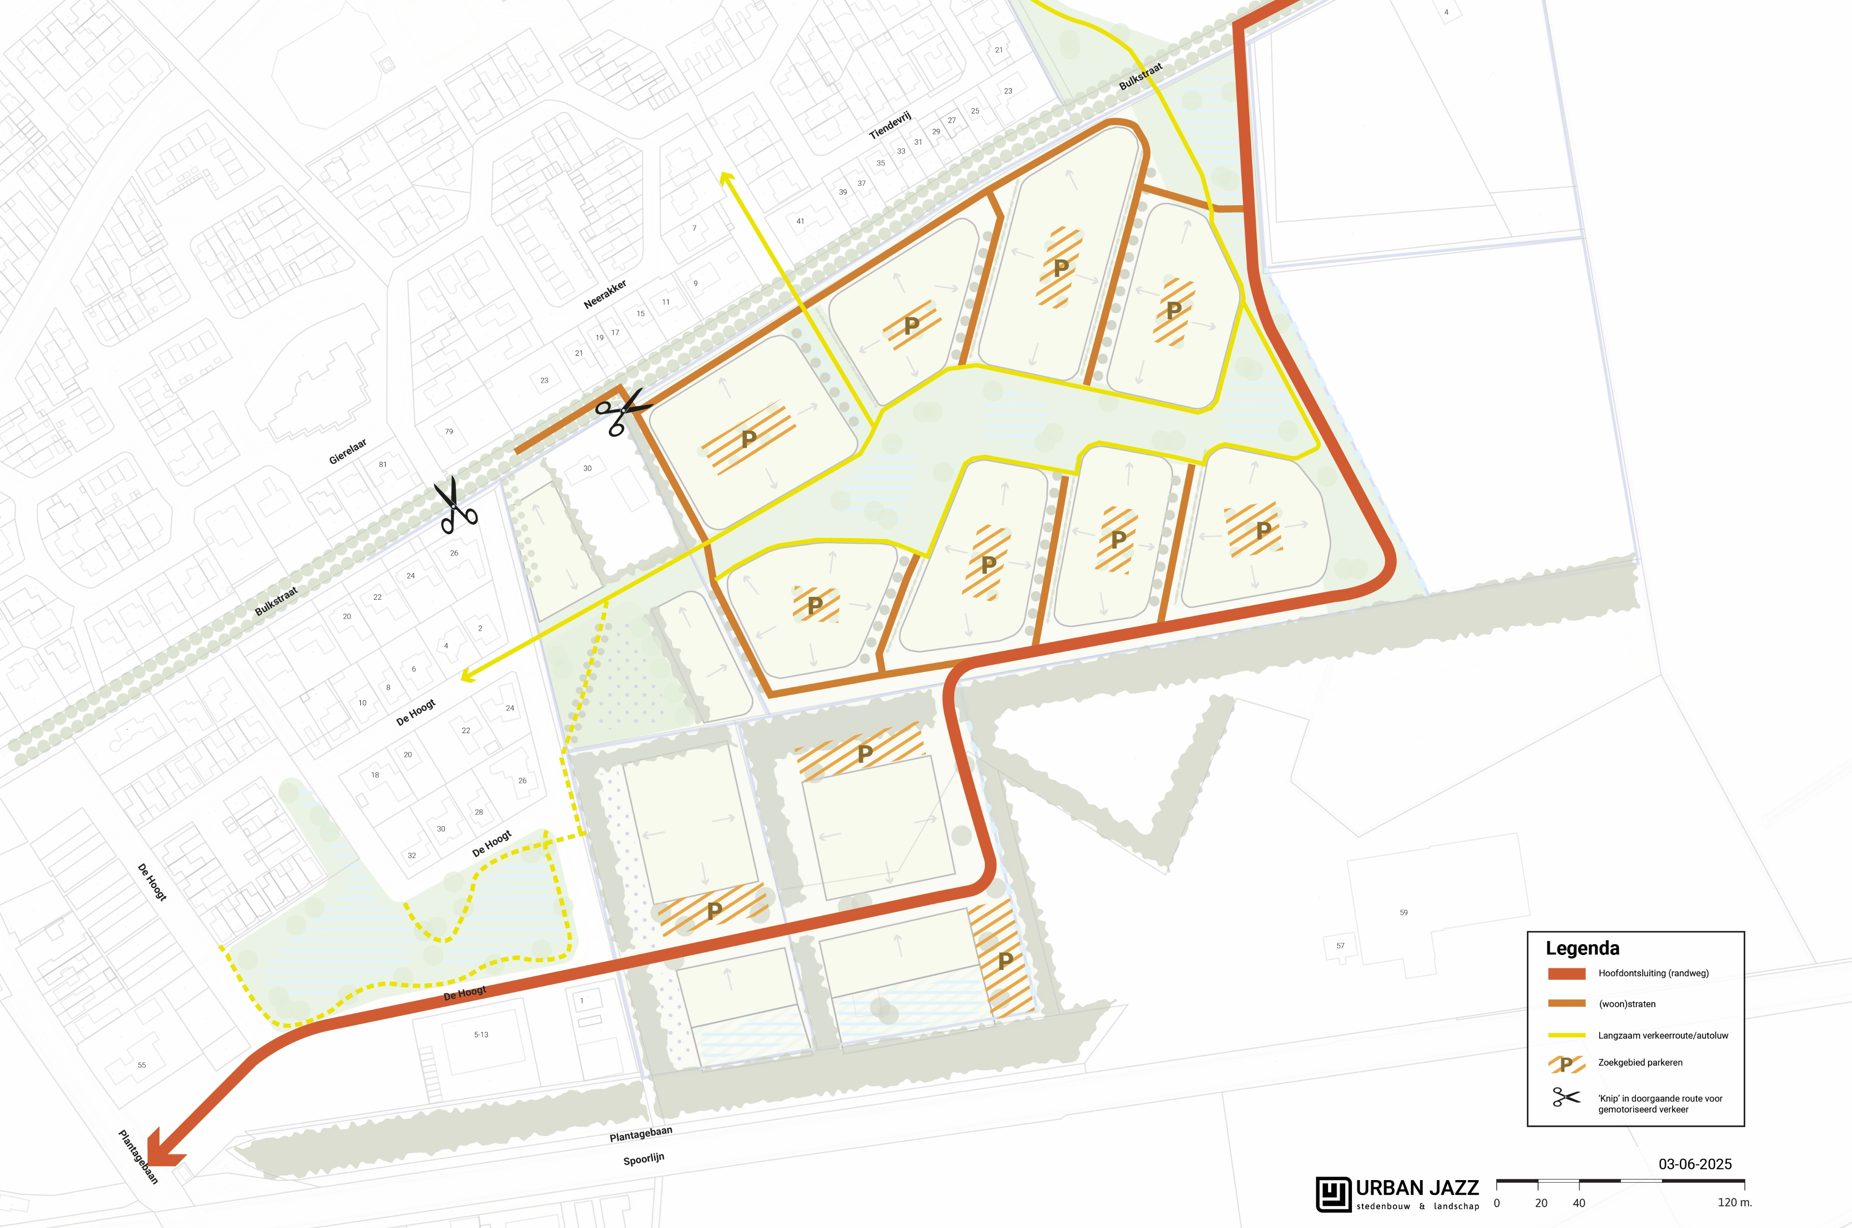
Verkeer
Groen en water
Hiërarchie in verkeersstromen
Nieuwe randweg ter ontlasting deel Bulkstraat en de Hoogt
Interne lus voor autoverkeer
Centrale groenruimte ontspannen en autoluw
Verbinden recreatieve wandelroutes
Parkeren in hoven

Slide 24
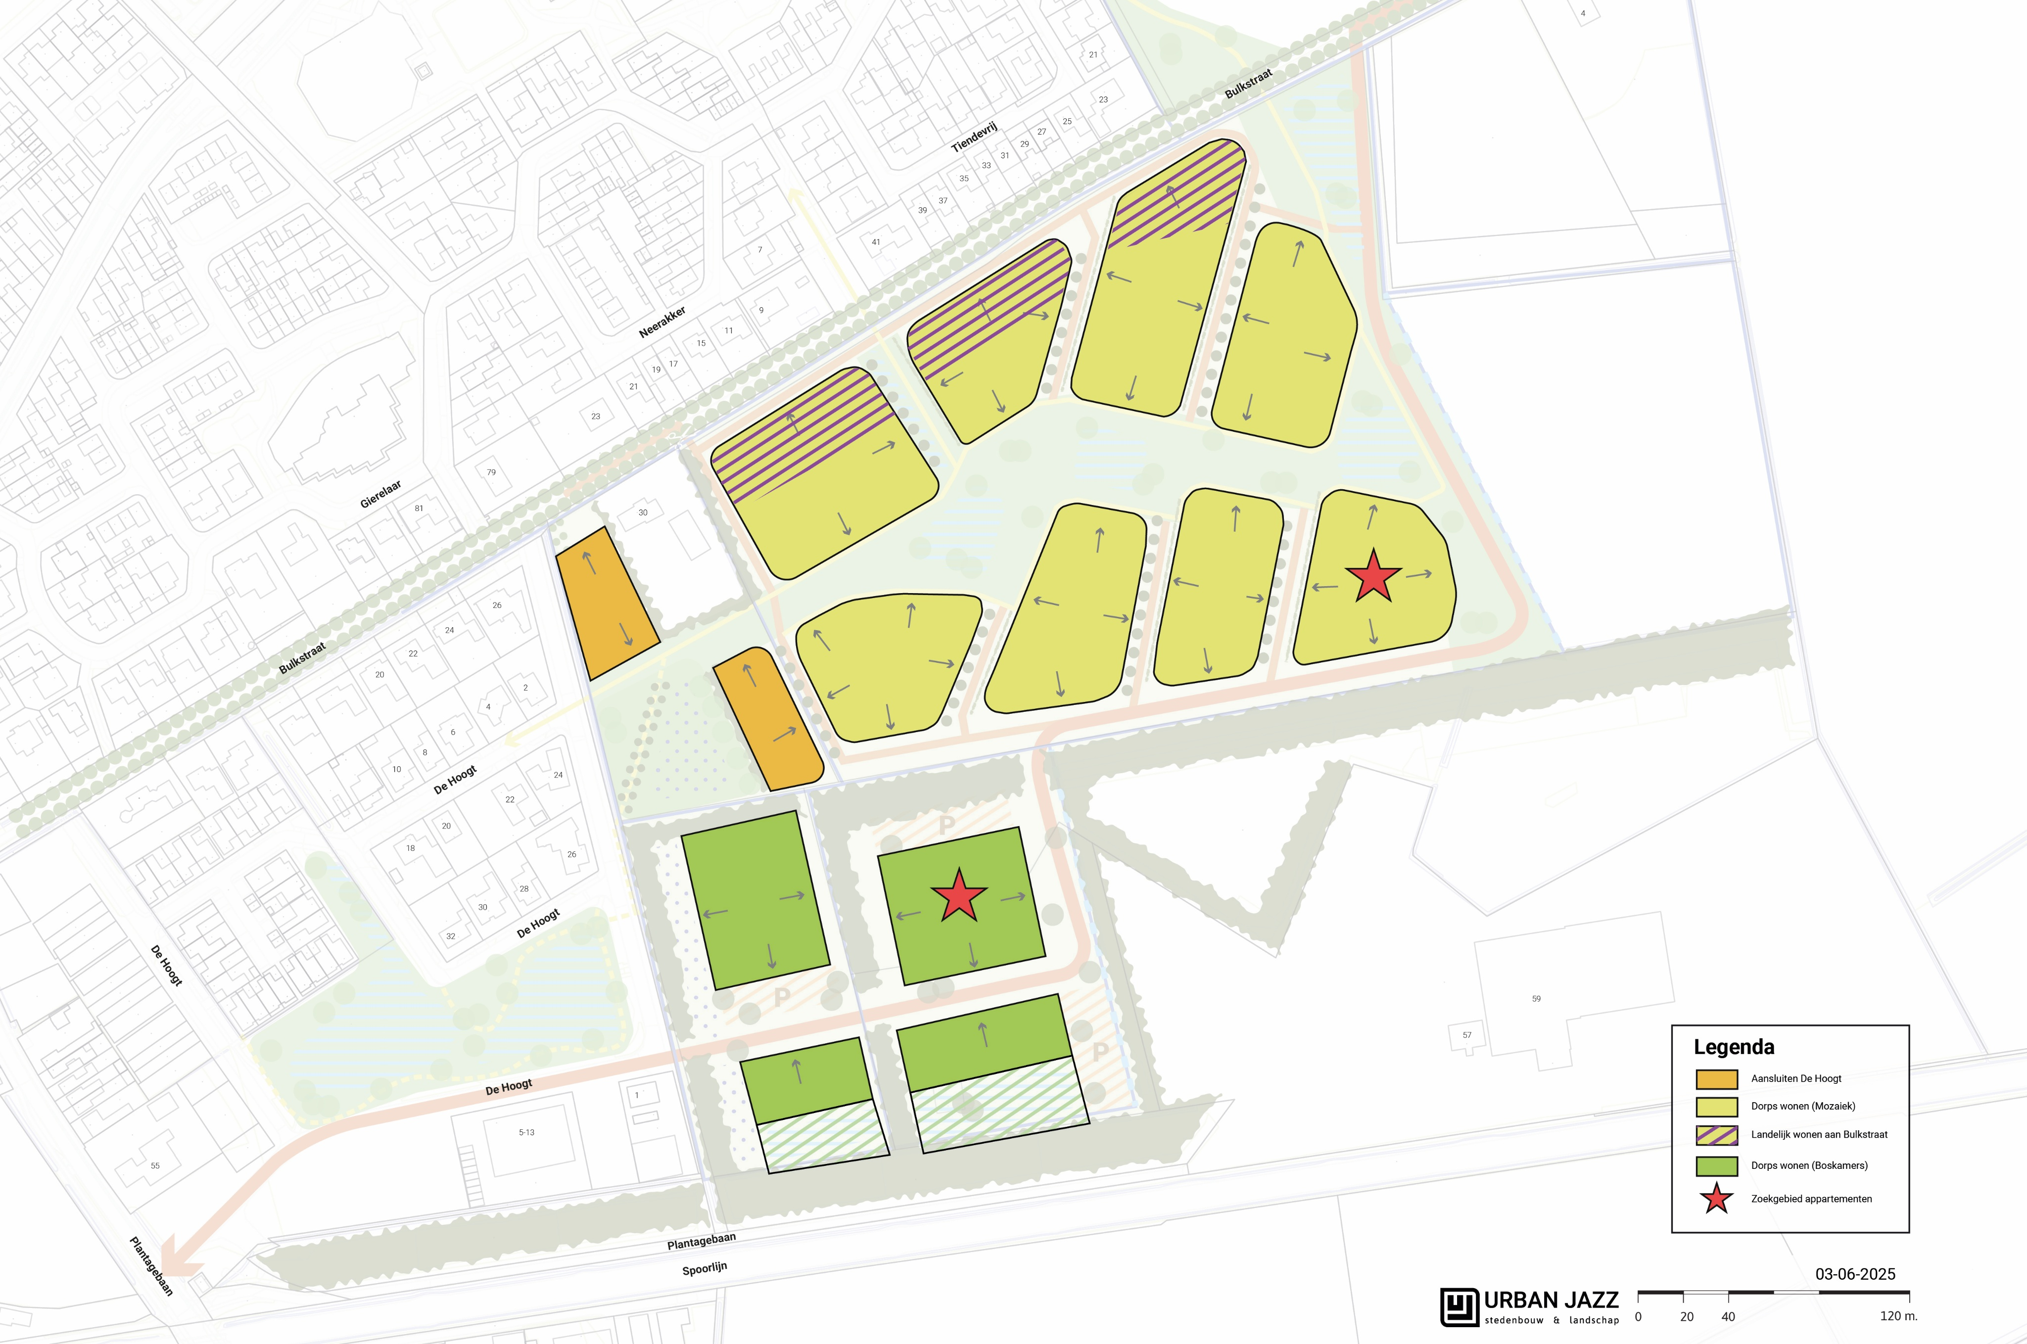
Woonsferen
Groen en water
250 – 300 woningen
Grote diversiteit aan prijsklassen en doelgroepen: 30% sociaal 40% betaalbaar 30% vrije sector
Verschillende woonsferen aansluitend op omgeving en landschap
Oriëntatie (voorkanten)
Zoekgebied appartementen
Geef graag uw voorkeur(en) in woontypologieën weer op de panelen

Slide 25
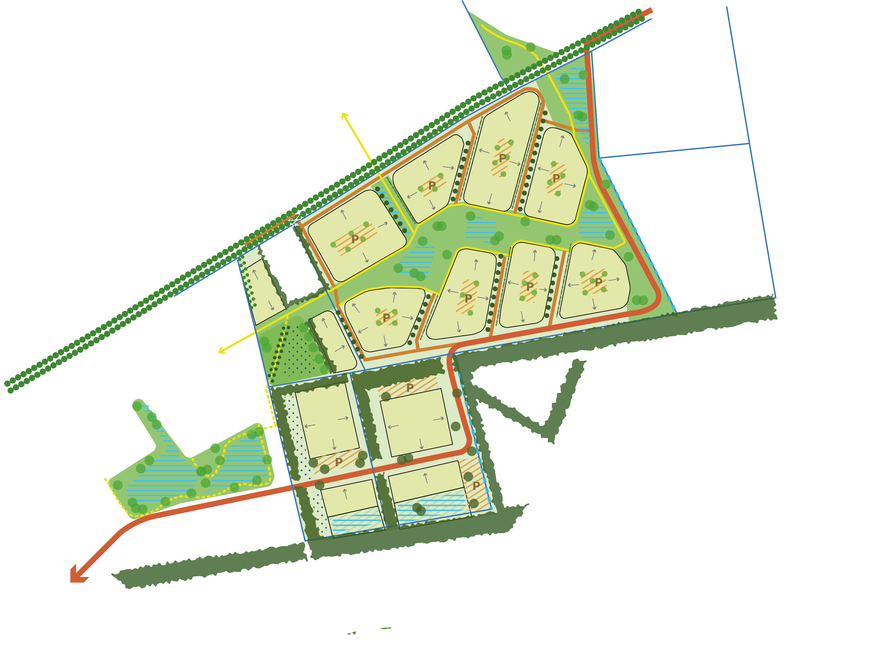
Stedenbouwkundige opzet
Mozaïekstructuur
Verbinden groene parken en wandelroutes
Randweg ter ontlasting deel Bulkstraat en de Hoogt
Aandacht en waardering voor bestaande groen en waterstructuren
Toevoegen van 250 tot 300 woningen
Diversiteit aan woontypen en prijsklassen

Slide 26
Planning Omgevingsvisie
17-4-2025
Vaststellen Visie wonen in en om de dorpen
April 2025
Gemeente Roosendaal en ontwikkelcombinatie Van Agtmaal – Maas-Jacobs sluiten intentieovereenkomst
April 2025
Opstart participatie Wouwse Weide
03-06-2025
Mei 2025
Juni 2025
Juli 2025
Informatie avond 1
Opstart onderzoeken en stedenbouwkundige opzet
Verwerking feedback participatie + verwerking eerste resultaten onderzoeken
Informatie avond 2 (mits haalbaar)

Slide 27
Planning Overall
April – juli 2025
Opstellen omgevingsvisie (incl. participatie en onderzoeken)
Augustus 2025
Vaststellen omgevingsvisie door college gemeente Roosendaal
Juni 2025
Start voorbereiding ruimtelijke procedure wijzigen omgevingsplan (mits goedkeurig ontwikkelvisie)
Januari 2026 – juli 2026
Juni – december 2025 -
juli 2026
Q4 2026 / Q1 2027
Bestuurlijk proces inclusief ter inzage legging (mogelijkheid zienswijze)
Ruimtelijke procedure wijzigen omgevingsplan inclusief ter inzage legging
Mits wijziging omgevingsplan onherroepelijk (geen bezwaren): aanvraag omgevingsvergunning
Mits geen bezwaren: omgevingsvergunning onherroepelijk fase 1
Q1 / Q2 2027
Start bouw eerste fase Wouwse Weide

Slide 28
Feedback, vragen en overige zaken

Slide 29
Verkeer
Openbare ruimte (groen en water)
Programma
Planning
Website

Slide 30
Wonen in wouwse weide
Een nieuwe woonwijk met ruimte voor elkaar.
www.wouwseweide.nl

